Slide 1

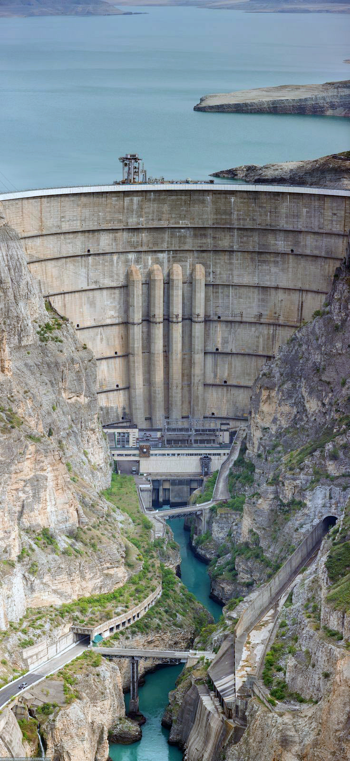
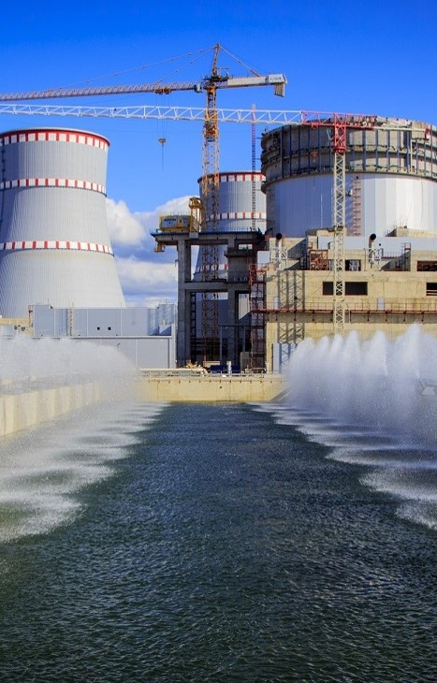
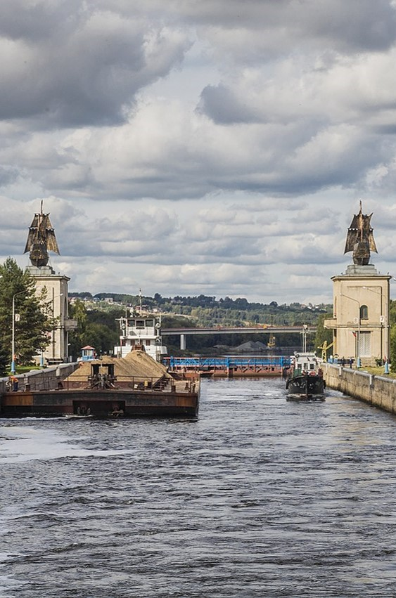

XI Всероссийское совещание главных инженеров-энергетиков (СГИЭ)
ТИПИЗАЦИЯ ТЕХНИЧЕСКИХ РЕШЕНИЙ ПРИ ПРОЕКТИРОВАНИИ ГИДРОЭНЕРГЕТИЧЕСКИХ ОБЪЕКТОВ
Генеральный директор
АО «Институт Гидропроект»
Евгений Николаевич Беллендир

Slide 2
ТЕХНИЧЕСКОЕ РЕГУЛИРОВАНИЕ И СТАНДАРТИЗАЦИЯ
В АО «Институт Гидропроект» техническое регулирование и стандартизация обеспечивают единство подходов в проектно-изыскательской и закупочной деятельности с охватом необходимых бизнес-процессов посредством разработки и применения нормативно — технической документации (НТД).
База данных включает 946 позиций НТД и обновляется ежеквартально.
В состав Технического регламента нормативной документации института входят следующие направления:
№ п/п | Наименование | Количество
1. | Законы Российской Федерации | 44 | позиции
2. | Постановления и Распоряжения Правительства РФ | 53 | позиции
3. | Приказы и постановления федеральных органов | 37 | позиций
4. | Государственные стандарты | 282 | позиции
5. | Своды правил | 208 | позиций
6. | Стандарты и нормативно-технические документы ПАО «РусГидро» | 105 | позиций
7. | Руководящие документы | 14 | позиций
8. | Методические пособия | 7 | позиций
9. | НТД по атомной безопасности | 196 | позиций
ИТОГО: |  | 946 | позиций НТД
АО «Институт Гидропроект» | www.mhp.rushydro.ru | hydro@hydroproject.ru

Slide 3
СТАНДАРТИЗАЦИЯ В ПАО «РУСГИДРО»
Система стандартизации ПАО «РусГидро»
Национальная стандартизация ведется в ПАО «РусГидро» по направлениям:
«Электроэнергетика» (Национальный технический комитет ТК 016). ПАО «РусГидро» является базовой организацией Подкомитета ПК-4 «Гидроэлектростанции»;
За период 2017-2024 гг. по инициативе ПК-4 утверждены 17 национальных стандартов (ГОСТ Р). В 2025 году планируется утвердить 5 стандартов.
«Строительство» (Национальный технический комитет ТК 465). Компания представлена в самом комитете и в Подкомитете 12 «Проектирование и строительство гидротехнических и мелиоративных сооружений».
Курируется порядка 50 государственных стандартов (ГОСТ);
Компания участвует в разработке 50…60 стандартов в год (ГОСТ, СП и др.)
АО «Институт Гидропроект» | www.mhp.rushydro.ru | hydro@hydroproject.ru

Slide 4
СТАНДАРТИЗАЦИЯ В ПАО «РУСГИДРО»
II. Система корпоративной стандартизации.
В утвержденный перечень действующих НТД ПАО «РусГидро» входят:
№ п/п | Наименование | Количество
1. | Стандарты ПАО «РусГидро» | 111 | позиций
2. | НТД проектных и научно-исследовательских институтов (АО «ВНИИГ им. Б.Е. Веденеева, АО «Институт Гидропроект», включая Филиал - «НИИЭС», АО «Ленгидропроект», АО «Мособлгидропроект») | 275 | позиций
3. | ГОСТ (Р), определенных по договору об оперативном управлении с СО ЕЭС | 40 | позиций
4. | Внешние документы уровня (ГОСТ, СП, РД) | 35 | позиций
ВСЕГО: |  | 461 | позиция НТД
III. Развитие системы корпоративной стандартизации.
В рамках развития, для работы и адаптации с новыми вызовами, связанными с постоянным обновлением НПА и
НТД, кратным увеличением нормирующих документов, в компании производится цифровизация нормативно-технической деятельности:
Создание Единого цифрового информационного пространства с НПА;
Переход от системы управления документами к системе управления требованиями (СУТР) к техническим решениям и технологиям на всех стадиях жизненного цикла технических объектов (проектирование, строительство, эксплуатация);
Создание автоматизированной системы «Умные (SMART) стандарты РусГидро»
АО «Институт Гидропроект» | www.mhp.rushydro.ru | hydro@hydroproject.ru

Slide 5
НТД В ОБЛАСТИ ИЗЫСКАНИЙ
В области инженерных изысканий, включая инженерно-геодезические изыскания, метеорологические изыскания, инженерно-геологические изыскания и инженерно-экологические изыскания, техническое регулирование и стандартизация обеспечивают охват необходимых проектных процессов в области гидротехнического, теплотехнического и атомного энергетического комплексов.
В состав Технического регламента нормативной документации института в области изысканий входят следующие направления:
№ п/п | Наименование | Количество
1. | Государственные стандарты | 48 | позиций
2. | Своды правил | 54 | позиции
3. | Стандарты и нормативно-технические документы ПАО «РусГидро» | 10 | позиций
4. | Руководящие документы | 1 | позиция
ВСЕГО: |  | 113 | позиций НТД
Разработка единого нормативного документа для изыскательских работ представляется невозможной по причине, как разнообразия сооружений, так и природных условий, которым должны соответствовать принимаемые технические решения.
ОТСУТСТВУЮТ ТРЕБОВАНИЯ К ПРОВЕДЕНИЮ ИЗЫСКАНИЙ НА РАННИХ СТАДИЯХ ПРОЕКТИРОВАНИЯ
АО «Институт Гидропроект» | www.mhp.rushydro.ru | hydro@hydroproject.ru

Slide 6
НТД В ОБЛАСТИ ПРОЕКТИРОВАНИЯ
В области разработки проектной и рабочей документации техническое регулирование и стандартизация обеспечивают охват необходимых проектных процессов в области гидротехнического, теплотехнического и атомного энергетического комплексов.
В состав Технического регламента нормативной документации института в области проектирования входят следующие направления:
№ п/п | Наименование | Количество
1. | Законы Российской Федерации | 23 | позиции
2. | Постановления и Распоряжения Правительства РФ | 35 | позиций
3. | Приказы и постановления федеральных органов | 37 | позиций
4. | Государственные стандарты | 269 | позиций
5. | Своды правил | 208 | позиций
6. | Стандарты и нормативно-технические документы ПАО «РусГидро» | 105 | позиций
7. | Руководящие документы | 14 | позиций
8. | Методические пособия | 7 | позиций
9. | НТД по атомной безопасности | 193 | Позиции
ИТОГО: |  | 890 | позиций НТД
АО «Институт Гидропроект» | www.mhp.rushydro.ru | hydro@hydroproject.ru

Slide 7
СТАДИЙНОСТЬ ПРОЕКТИРОВАНИЯ
В настоящее время проектирование энергетических объектов производится на стадиях:
территориального планирования;
схем и программ развития энергетики регионов (СИПР);
разработки проектной документации;
разработки рабочей документации.
Объем и состав изыскательских работ на стадии территориального планирования не соответствует условиям обоснованного выбора вариантов объемно-планировочных решений энергетических комплексов и их сметной стоимости.
В настоящее время отсутствует в качестве обязательной стадия проектирования Обоснование инвестиций (ОБИН), за исключением требований Постановление Правительства РФ от 12 мая 2017 г. N 563 «О порядке и об основаниях заключения контрактов, предметом которых является одновременно выполнение работ по проектированию, строительству и вводу в эксплуатацию объектов капитального строительства, и о внесении изменений в некоторые акты Правительства Российской Федерации», которое относится к государственным заказчикам и прямому бюджетному финансированию.
Как следствие, по объектам заказчиков, не являющихся получателями бюджетных средств, проектно-изыскательские работы выполняются в сжатые сроки, в один этап, что в итоге часто приводит к увеличению сроков реализации проектов и увеличению плановой стоимости строительства.
При этом, ФАУ «Главгосэкспертиза России» оказывает услуги по экспертизе ОБИН на строительство, реконструкцию объектов капитального строительства, представляемых физическими и юридическими лицами, независимо от источников финансирования объектов капитального строительства.
Предпроектную стадию «Обоснование инвестиций» необходимо законодательно вернуть в нормативную базу для всех заказчиков в качестве отдельной рекомендательной стадии с указанием источника её финансирования.
АО «Институт Гидропроект» | www.mhp.rushydro.ru | hydro@hydroproject.ru

Slide 8
ЗАДАЧИ ТИПИЗАЦИИ В ОБИН
В соответствии с ПП РФ от 12.05.2017г. N 563 «Обоснование инвестиций» представляет собой документацию, включающую основные характеристики инвестиционного проекта, сроки и этапы строительства, место размещения, предполагаемую предельную сметную стоимость, а также проект задания на проектирование объекта капитального строительства. Общая структура ОБИН в сокращенном виде во многом соответствует требованиям ПП РФ от 16.02.2008г. № 87.
В составе требований к составу ОБИН также необходимо рассматривать обоснование выбора типовой проектной документации объекта капитального строительства, аналогичного по назначению, проектной мощности, природным и иным условиям территории, на которой планируется осуществлять строительство, которая будет использована при проектировании, либо обоснование невозможности (нецелесообразности) использования такой документации в связи с ее отсутствием.
В связи с уникальностью природных условий объекты гидроэнергетики (за исключением блоков малых ГЭС мощностью до 1 МВт) не могут типизироваться по составу и параметрам сооружений и основного гидросилового оборудования без ущерба эффективности проекта в целом, однако типизация вспомогательных зданий и сооружений в составе гидроузлов, а также практически всех типов технологического оборудования подлежит рассмотрению для последующего учета в составе стадии «Проектная документация».
Рекомендованный перечень объектов типизации может быть при этом установлен в ведомственных или отраслевых нормативных документах.
Для оценки предварительной предельной стоимости строительства, определяемую в составе ОБИН, целесообразно актуализировать сборник укрупненных показателей стоимости строительства ГЭС и ГАЭС (УПС ГЭС-84), разработанный Институтом Гидропроект в 1984 г., что усилит положительный эффект типизации.
АО «Институт Гидропроект» | www.mhp.rushydro.ru | hydro@hydroproject.ru

Slide 9
ВЫВОДЫ
Проектный блок ПАО «РусГидро» активно участвует в поддержании в актуальном виде действующих нормативно-технических документов по направлениям «Электроэнергетика» и «Строительство». Состав и объём регламентирующих документов в настоящее время достаточен для решения проектных вопросов создания объектов гидро и тепловой энергетики.
Тематика типизации технических решений при проектировании гидроэнергетических объектов актуальна в части практически всех видов технологического оборудования (за исключением гидросилового), верхних строений гидротехнических сооружений, а также для вспомогательных зданий и сооружений.
В соответствии с Постановлением Правительства РФ от 12 мая 2017 г. N 563 обоснование возможности применения типовых решений необходимо выполнять на стадии ОБИН, которая в настоящее время регламентирована только для государственных заказчиков.
Разработка отдельного рекомендательного нормативного документа по предпроектной стадии ОБИН, включающего основные требования к инженерным изысканиям и глубине проектных проработок с учетом типовых отраслевых требований по типизации, позволит обоснованно определять как конструктивно-компоновочный параметры инвестиционного проекта, так и его предварительную предельную стоимость для принятия окончательного решения о реализации проекта.
Рекомендованный перечень объектов типизации может быть установлен в ведомственных или отраслевых нормативных документах.
Актуализация сборника укрупненных показателей стоимости строительства ГЭС и ГАЭС (УПС ГЭС-84) позволит определять прогнозную стоимость проекта с учетом современного состояния развития технологий и опыта объектов завершенного строительства.
АО «Институт Гидропроект» | www.mhp.rushydro.ru | hydro@hydroproject.ru

Slide 10


